Slide 1
Conexion VSCODE -PHP

Slide 2
Licencia
Toda la documentación de esta asignatura queda recogida bajo la licencia de Creative Commons
https://creativecommons.org/licenses/by-nc-nd/4.0/
En el caso de incumplimiento o infracción de una licencia Creative Commons, el autor, como con cualquier otra obra y licencia, habrá de recurrir a los tribunales. Cuando se trate de una infracción directa (por un usuario de la licencia Creative Commons), el autor le podrá demandar tanto por infracción de la propiedad intelectual como por incumplimiento contractual (ya que la licencia crea un vínculo directo entre autor y usuario/licenciatario). El derecho moral de integridad recogido por la legislación española queda protegido aunque no aparezca en las licencias Creative Commons. Estas licencias no sustituyen ni reducen los derechos que la ley confiere al autor; por tanto, el autor podría demandar a un usuario que, con cualquier licencia Creative Commons, hubiera modificado o mutilado su obra causando un perjuicio a su reputación o sus intereses. Por descontado, la decisión de cuándo ha habido mutilación y de cuándo la mutilación perjudica la reputación o los intereses del autor quedaría en manos de cada Juez o Tribunal.

Slide 3
Visual Studio Code utiliza el propio motor de PHP para interpretar la sintaxis del lenguaje de programación. Esto puede sonar trivial, pero es una buenísima noticia ya que esto permite que VS Code para PHP esté siempre a la última.
Para permitir que nuestro Visual Studio Code nos proporcione toda la potencia de PHP, lo primero que tenemos que hacer es modificar los Ajustes para decirle a VS Code dónde está instalado PHP.

Slide 4
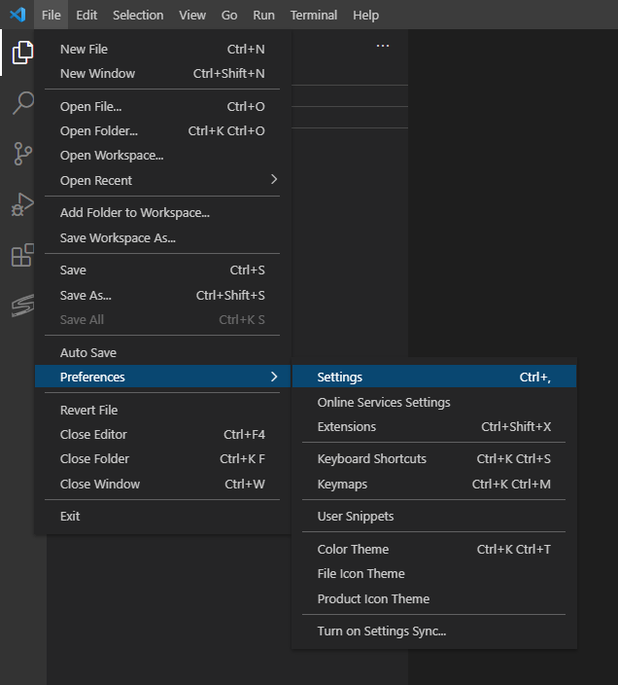
Para ello, una vez abierto Visual Studio Code, vamos a Archivo -> Preferencias -> Ajustes (File -> Preferences -> Settings), o utilizamos el atajo de teclado «Control+,». Esto nos abrirá el panel de Ajustes que debemos modificar a continuación.

Slide 5
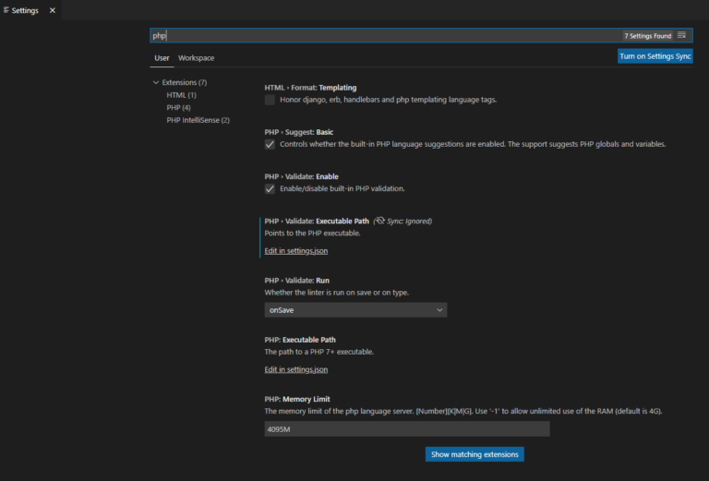
Escribimos «php» en la barra superior para filtrar los ajustes y sólo mostrar los que necesitamos:

Slide 6
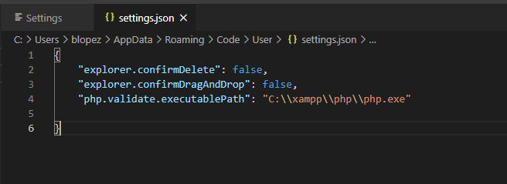
En este panel de ajustes, debemos asegurarnos que las opciones de «Enable» y «Run» estén marcadas. Tras esto, vamos a modificar el fichero settings.json para incluir la ruta al ejecutable de PHP que tenemos instalado en nuestro ordenador.
Nota: Si no tienes PHP instalado, necesitarás instalarlo previamente.

Slide 7
La ruta dependerá del Sistema Operativo que estés usando (Windows, Linux o Mac).
Llegados a este punto, ya podemos utilizar nuestro Visual Studio Code como IDE para desarrollar en PHP.

Slide 8
Extensiones PHP en Visual Studio Code
Antes de crearnos nuestro primer Hello World con PHP en Visual Studio, os recomendamos instalar las siguientes extensiones para el IDE que os harán la vida mucho más fácil 🙂
PHP IntelliSense: proporciona autocompletado de código según vayamos escribiendo.
PHP Debug: nos permite añadir puntos de interrupción e inspeccionar nuestro código y variables en tiempo real mientras se ejecuta.
PHP Extension Pack: contiene las dos anteriores 🙂

Slide 9
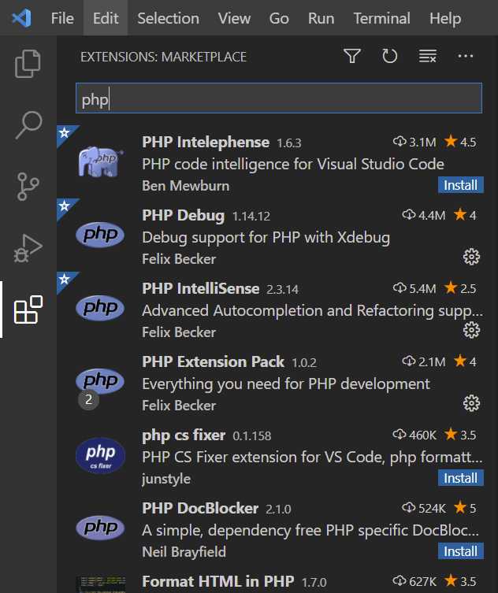
Para ello debemos pinchar en el botón de extensiones del menú lateral izquierdo, y filtrar por «php». Pinchamos en el botón «Install» para cada una de ellas, y listo.

Slide 10
Debug PHP en Visual Studio Code
Depurar nuestro código PHP con Visual Studio Code es más fácil que nunca gracias a la extensión PHP Debug que hemos comentado en la sección anterior.
Es muy importante el hecho de poder hacer debug de nuestro código, ya que podremos parar la ejecución con puntos de interrupción (breakpoints) que nos permitirán ver el valor de variables y/o entender la forma en que ejecuta nuestro código.
Para comprender bien cómo funciona la depuración en VS Code os recomendamos echar un vistazo a esta guía publicada en la web de Visual Studio.

Slide 11
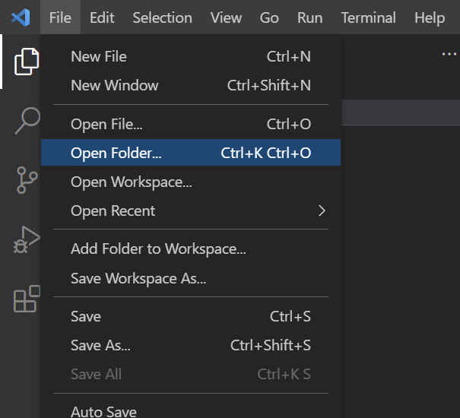
HelloWorld en PHP con Visual Studio Code
Llegados a este punto, ya tenemos listo nuestro Visual Studio Code para comenar a desarrollar PHP 🙂
Lo primero que tenemos que hacer, como siempre que utilizamos VS Code, es abrir una Carpeta o Espacio de trabajo (Workspace) para comenzar a trabajar..

Slide 12
Para verlo en el navegador, podemos hacer botón derecho sobre el fichero index.php y abrirlo con cualquier navegador (Chrome, Firefox, Safari, etc). De momento esto nos servirá, ya que aún no hemos añadido código PHP.

Slide 13
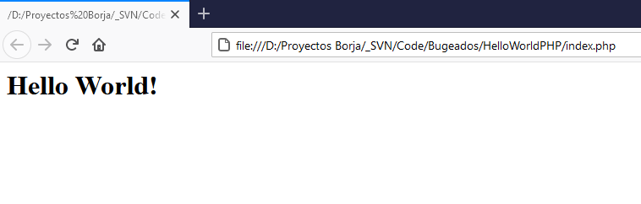

Slide 14
Finalmente, vamos a probar a introducir código PHP en nuestra web, para comprobar que toda la configuración de Visual Studio Code es correcta. Por ejemplo, podemos probar a mostrar en nuestra página web información sobre la instalación de PHP (versión, etc).

Slide 15
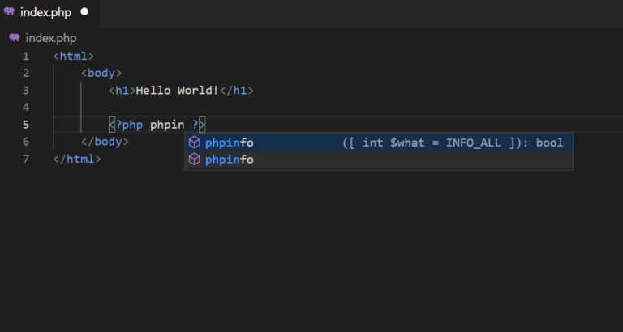
Como veis, el código PHP se introduce entre las etiquetas <?php y ?>, ya que es la sintaxis típica de PHP. Mientras escribimos dentro de estas etiquetas, tenemos ayuda por parte de la extensión de IntelliSense que hemos activado previamente, de forma que no tenemos que aprendernos de memoria todas las funciones disponibles en PHP.

Slide 17
1.
https://www.sitiolibre.com/curso/gallery.xml

